Slide 1
Тема: «Овощи»
Государственное бюджетное дошкольное образовательное учреждение д/с № 113
Выборгского р-на, Санкт-Петербург.
Презентацию подготовила воспитатель младшей группы
Райман Ольга Алексеевна

Slide 2
Цель:
Расширять представления детей об овощах на основе сенсорного обследования, зрительного восприятия, описания их внешних характеристик.
Задачи:
Развивать речь, способствовать сенсорному развитию и слуховому восприятию;
Учить описывать овощи по цвету, величине, форме; различать овощи по внешнему виду; учить составлять элементарные описания овощей;
Воспитывать у детей привычку помогать окружающим, быть активными, внимательными и отзывчивыми при взаимодействии друг с другом.

Slide 3
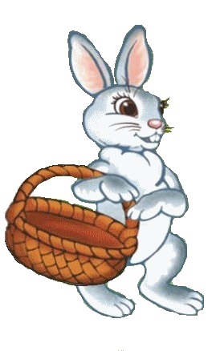

Slide 4
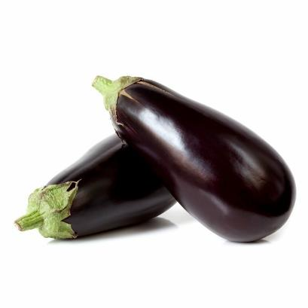
Изогнутые, длинненькие,
А зовут их «синенькие»

Slide 5
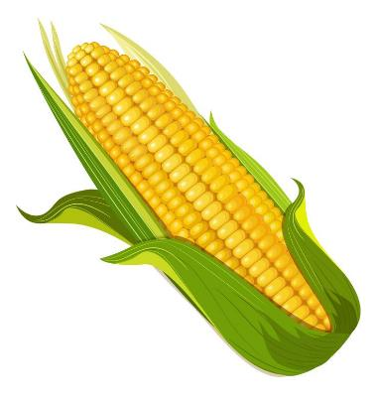
Жёлтые початки
Полны зёрен сладких.

Slide 6
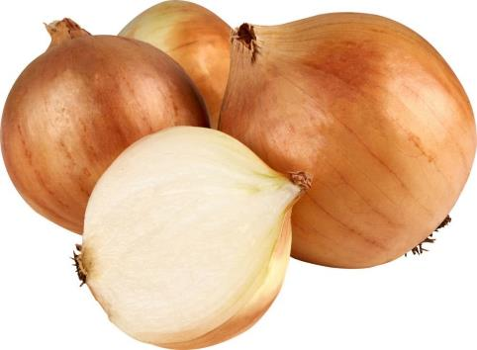
Он здорово помогает,
От болезней избавляет.
Его кладут в салат и суп.
Угадали? Это …

Slide 7
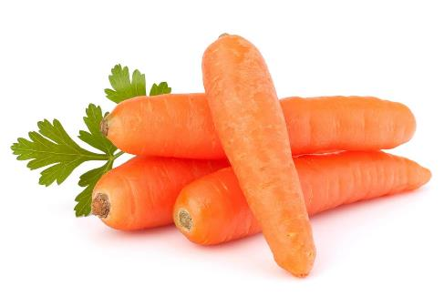
В щи и борщ её кладут,
А в салаты её трут,
Трут её на тёрке
И складывают горкой.
Она оранжева на вид,
Как будто огонек горит.

Slide 8
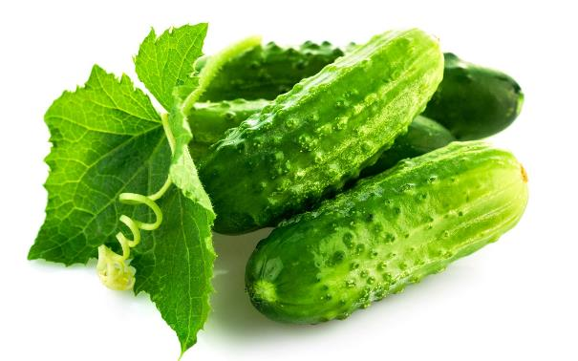
Летом – в огороде,
Свежие, зелёные,
А зимою – в бочке,
Крепкие, солёные.

Slide 9
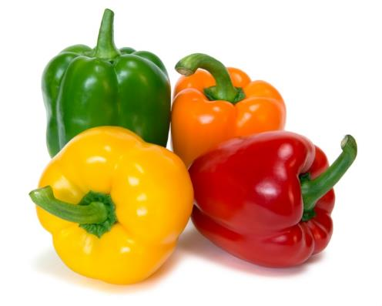
Разноцветный, как фонарик,
Иногда похож на шарик.
Он блестящий, крепкий, гладкий.
Догадались?

Slide 10
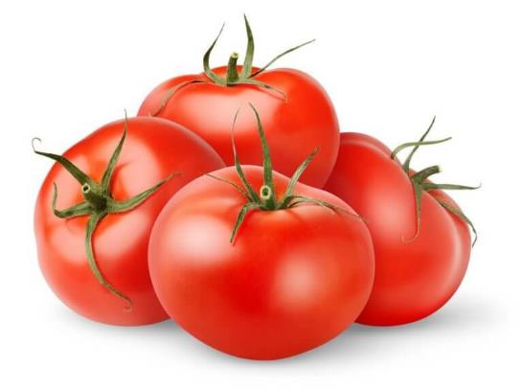
У красавца – толстяка
Ярко-красные бока.
В шляпе с хвостиком синьор –
Круглый, спелый …

Slide 11
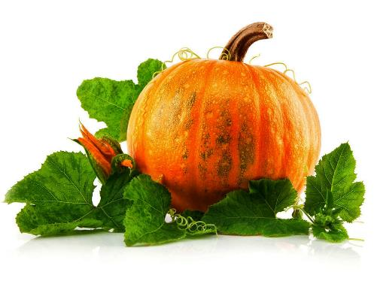
Золотая голова
Велика, тяжела.
Золотая голова
Отдохнуть прилегла.
Голова велика,
Только шея тонка.

Slide 12
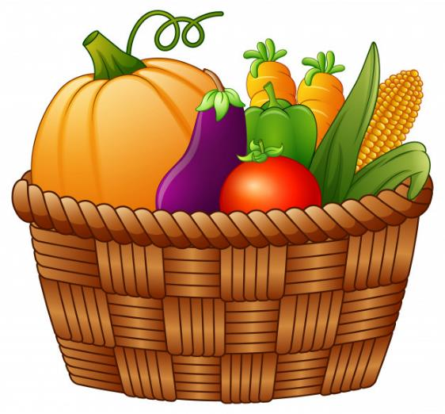

Slide 17
Спасибо за внимание!

